Slide 1
Kernenergie
De bouw van een nieuwe kerncentrale is een goed idee.

Slide 2
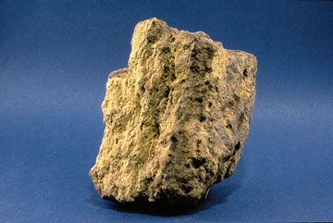
Inhoud
Algemeen
Kernenergie in Nederland
Voordelen/Nadelen
Toekomst
Mijn Mening
Vragen

Slide 3
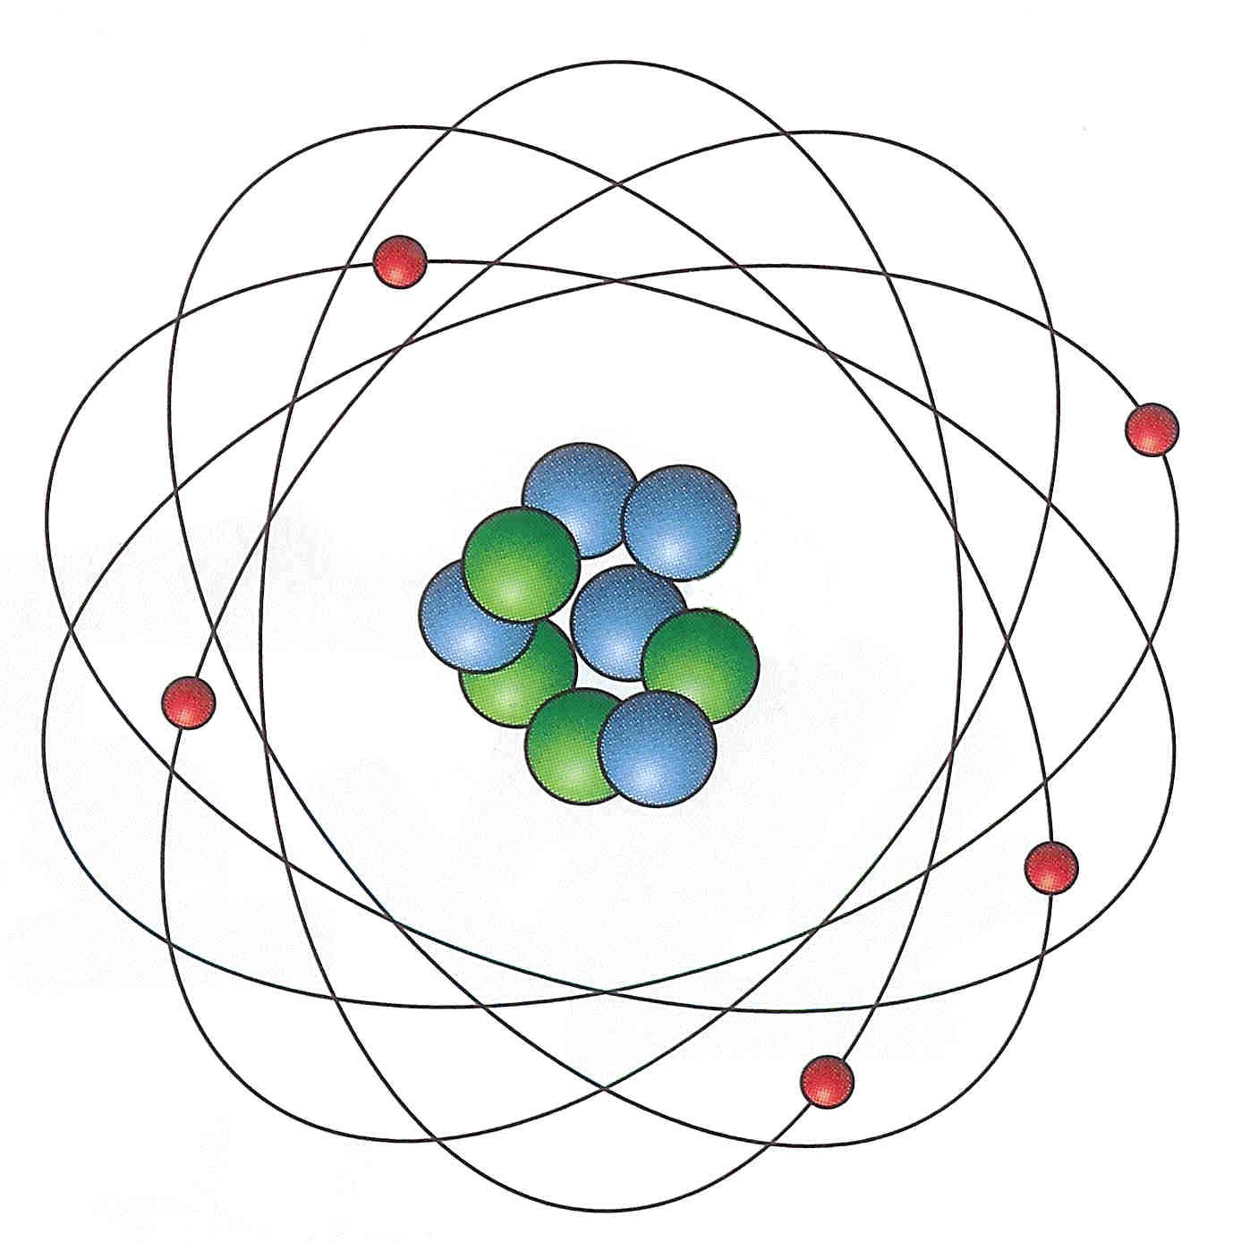
Algemeen
Kernenergie = De energie die vrijkomt door de atoomkernen van uranium te splijten.

Slide 4
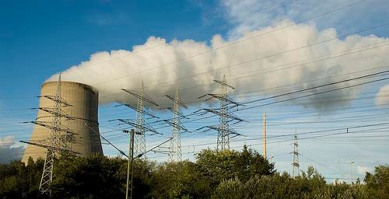
Kernenergie in Nederland
In Nederland is 10% van alle elektriciteit opgewekt in een kerncentrale.

Slide 5
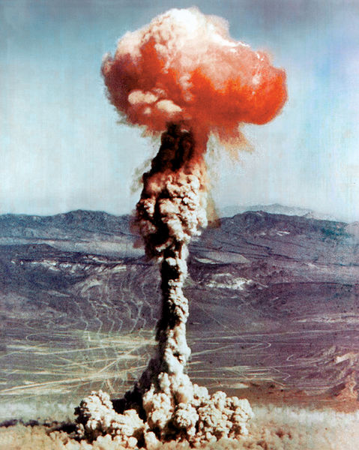
Voordelen/Nadelen
Minder afhankelijk van andere landen.
Uranium is goodkoop
Geen CO2 uitstoot
Radioactief Afval
Uiteindelijke kosten hoog
Misbruik

Slide 6
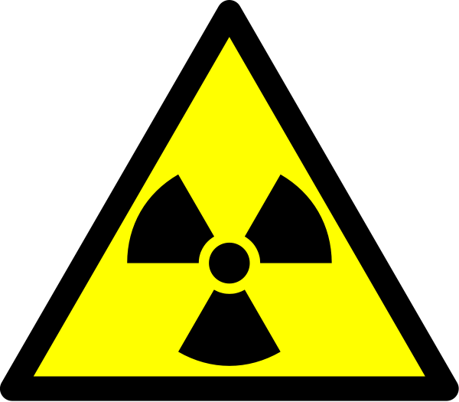

Slide 7
Toekomst
Plannen van de regering: Nieuwe kerncentrale 2015

Slide 8
Mijn Mening

Slide 9
Vragen

